Slide 1
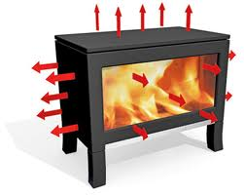
COMPRENDRE
Thème : Energie matière rayonnement
Transferts d’énergie entre systèmes macroscopiques
Système. Energie interne. Interprétation microscopique.
Capacité thermique.
Transferts thermiques : conduction, convection, rayonnement.
Flux thermique. Résistance thermique.
Notion d’irréversibilité.
Bilans d’énergie.

Slide 2
COMPRENDRE
Thème : Energie matière rayonnement
Transferts d’énergie entre systèmes macroscopiques
Ce que dit le préambule :
L’étude des transferts d’énergie entre systèmes macroscopiques traite de notions de base de la thermodynamique (énergie interne, transferts thermiques, travail, capacité thermique), première étape vers l’étude future de ses principes.
La diversité des transferts thermiques permet d’évoquer l’irréversibilité des phénomènes liée, en particulier aux processus diffusifs(…).
Ainsi, les bilans d’énergie peuvent être empruntés au domaine de l’habitat (problématique du chauffage d’une habitation, géothermie, pompe à chaleur, climatiseur, réfrigérateur, etc.), du transport (moteurs, effets thermiques liés au frottement, etc.) ou bien encore celui de la production d’énergie

Slide 3
COMPRENDRE
Thème : Energie matière rayonnement
Transferts d’énergie entre systèmes macroscopiques
Ce que dit le préambule :
L’étude des transferts d’énergie entre systèmes macroscopiques traite de notions de base de la thermodynamique (énergie interne, transferts thermiques, travail, capacité thermique), première étape vers l’étude future de ses principes.
La diversité des transferts thermiques permet d’évoquer l’irréversibilité des phénomènes liée, en particulier aux processus diffusifs(…).
Ainsi, les bilans d’énergie peuvent être empruntés au domaine de l’habitat (problématique du chauffage d’une habitation, géothermie, pompe à chaleur, climatiseur, réfrigérateur, etc.), du transport (moteurs, effets thermiques liés au frottement, etc.) ou bien encore celui de la production d’énergie
Ce que dit le préambule :
L’étude des transferts d’énergie entre systèmes macroscopiques traite de notions de base de la thermodynamique (énergie interne, transferts thermiques, travail, capacité thermique), première étape vers l’étude future de ses principes.
La diversité des transferts thermiques permet d’évoquer l’irréversibilité des phénomènes liée, en particulier aux processus diffusifs(…).
Ainsi, les bilans d’énergie peuvent être empruntés au domaine de l’habitat (problématique du chauffage d’une habitation, géothermie, pompe à chaleur, climatiseur, réfrigérateur, etc.), du transport (moteurs, effets thermiques liés au frottement, etc.) ou bien encore celui de la production d’énergie

Slide 4
COMPRENDRE
Thème : Energie matière rayonnement
Transferts d’énergie entre systèmes macroscopiques
Systèmes macroscopiques
Grandeurs
énergie interne U
transferts thermiques Q
travail W
capacité thermique C
Contenus
irréversibilité liée aux processus diffusifs
principes de la thermodynamique
bilans d’énergie
Contexte
domaine de l’habitat (chauffage, PAC, climatiseur, réfrigérateur)
transport (moteurs, thermicité des frottements)
« production » d’énergie

Slide 5
COMPRENDRE
Thème : Energie matière rayonnement
Transferts d’énergie entre systèmes macroscopiques
Systèmes macroscopiques
Grandeurs
énergie interne U
transferts thermiques Q (le vocable chaleur est absent)
travail W
capacité thermique C
Contenus
irréversibilité liée aux processus diffusifs
principes de la thermodynamique
bilans d’énergie
Contexte
domaine de l’habitat (chauffage, PAC, climatiseur, réfrigérateur)
transport (moteurs, thermicité des frottements)
« production » d’énergie

Slide 6
Transferts d’énergie entre systèmes macroscopiques
Notions de système et d’énergie interne. Interprétation microscopique.
Notion de système à l’équilibre
Notes:
Ne pas parler de contrôle cinétique ou thermodynamique.

Slide 7
Transferts d’énergie entre systèmes macroscopiques
Notions de système et d’énergie interne. Interprétation microscopique.
La thermodynamique faite dans le secondaire est essentiellement l’étude d’un nouvel état d’équilibre obtenu après perturbation d’un état d’équilibre initial.
Démarche classique : bilan des changements APRES / AVANT ΔX = X_{f} - X_{i}
Processus et mécanisme non détaillés a priori.
Un système est à l’équilibre thermodynamique ssi :
valeurs des variables d’état constantes dans le temps
ET absence de flux lié à des phénomènes d’échanges.
Existence d’un flux et variables constantes → état stationnaire seulement.
Exemples : - courant électrique constant dans un circuit → hors équilibre
- barre métallique entre thermostats à T différentes → hors équilibre
Test d’équilibre thermodynamique : isoler le système de son extérieur, si un flux existait, le régime stationnaire se trouve alors détruit et le système évolue.
Notes:
Ne pas parler de contrôle cinétique ou thermodynamique.

Slide 8
Transferts d’énergie entre systèmes macroscopiques
Notions de système et d’énergie interne. Interprétation microscopique.
La thermodynamique faite dans le secondaire est essentiellement l’étude d’un nouvel état d’équilibre obtenu après perturbation d’un état d’équilibre initial.
Démarche classique : bilan des changements APRES / AVANT ΔX = X_{f} - X_{i}
Processus et mécanisme non détaillés a priori.
Un système est à l’équilibre thermodynamique ssi :
valeurs des variables d’état constantes dans le temps
ET absence de flux lié à phénomènes d’échanges.
Existence d’un flux et variables constantes → état stationnaire seulement.
Exemples : - courant électrique constant dans un circuit → hors équilibre
- barre métallique entre thermostats à T différente → hors équilibre
Test d’équilibre thermodynamique : isoler le système de son extérieur, si un flux existait, le régime stationnaire se trouve alors détruit et le système évolue.
Un système qui n’évolue pas
n’est pas forcément à l’équilibre.
Notes:
Ne pas parler de contrôle cinétique ou thermodynamique.

Slide 9
Transferts d’énergie entre systèmes macroscopiques
Energie interne.
L’énergie interne

Slide 10
Transferts d’énergie entre systèmes macroscopiques
Notions de système et d’énergie interne. Interprétation microscopique.
Energie totale (hors prog TS)
dans un référentiel donné R, par définition :
E_{totale} = Σ_{i} E_{c} (particule i de vitesse v_{i}) + E_{pot}(r_{i})
Changement de référentiel vers R* par la loi de composition des vitesse : v_{i}* = v_{i} - V_{R*/R}
…donne après calculs… E_{totale} = U + ½ M V² .
Energie interne U : énergie d’un système thermodynamique à l’équilibre macroscopiquement immobile (c’est-à-dire où Σ_{i} p_{i} = 0).
Le calcul a donné … U = Σ_{i} E_{c}(particule i de vitesse v_{i}*) + E_{pot}(r_{i})
U : somme des énergies cinétiques et de l’énergie potentielle d’interaction entre particules, énergies considérées dans le référentiel R* où le système est macroscopiquement immobile.

Slide 11
Transferts d’énergie entre systèmes macroscopiques
Transferts. Bilans.
Comment faire des bilans d’énergie avec les grandeurs :
W
Q
ΔU
… sans utiliser le 1er principe de la thermodynamique, qui est hors-programme
?

Slide 12
Transferts d’énergie entre systèmes macroscopiques
Transferts. Bilans.
Premier principe de la thermodynamique (hors prog TS) :
C’est un postulat. Une expression possible est :
« Il existe une fonction appelée énergie interne U qui ne dépend que d’un petit nombre de variables, celles qui décrivent l’état macroscopique du système. »
Autrement dit, on postule que cela a un sens d’associer au système une énergie, dite interne, qui décrit le système avec seulement quelques variables définies macroscopiquement (V, n…).
Cela est nullement évident compte tenu de l’immense nombre des variables r_{i} et v_{i} présentes dans la définition de U → on le postule.
U (V, n …)
démarche typiquement thermodynamique

Slide 13
Transferts d’énergie entre systèmes macroscopiques
Transferts. Bilans.
Avec la formulation précédente du premier principe, l’écriture classique
ΔU = W + Q
est une simple expression du principe général de conservation de l’énergie (1eS) pour un système macroscopique :
Un système fermé qui reçoit un transfert énergétique par travail W et un transfert thermique Q voit son énergie interne U augmenter de W + Q, ce qui exclut toute création ou destruction d’énergie interne.
ΔU = W + Q peut donc être utilisée en TS pour les bilans d’énergie

Slide 14
Transferts d’énergie entre systèmes macroscopiques
Conventions de signe.
ΔU , W , Q sont des grandeurs algébriques
« recevoir - 100J » est identique à « perdre 100J »
Pour représenter graphiquement les échanges, il faut faire
un choix pédagogique sur la signification de la flèche, par exemple :

Slide 15
Transferts d’énergie entre systèmes macroscopiques
Conventions de signe.
- 100J
100J
+100J
-100J
La flèche ET la valeur numérique indiquent le sens du transfert.
Seul le signe de la valeur numérique indique le sens réel du transfert.

Slide 16
Transferts d’énergie entre systèmes macroscopiques
Transfert thermique.
Transfert thermique

Slide 17
Transferts d’énergie entre systèmes macroscopiques
Transfert thermique.
Le travail W est défini dans la partie « temps, mouvement, évolution », à traiter avant dans l’année.
Quand un système thermodynamique reçoit une énergie ΔU,
que l’on soustrait les transferts par travail W (déjà définis),
ce qui reste est par définition le transfert thermique (la chaleur) Q :
Q = ΔU - W
constitue une définition du transfert thermique (chaleur)
Cette définition est opératoire : elle permet de calculer Q.
Le programme prévoit de donner plus loin une interprétation microscopique.

Slide 18
Transferts d’énergie entre systèmes macroscopiques
Bilans.
Proposition de réflexion sur le vocabulaire :
L’expression « transfert de chaleur » prête à confusion. Un élève peut entendre « transfert de calorique » comme au 19e siècle.
La chaleur n’est pas un fluide susceptible de s’écouler. La chaleur ne se transfère pas, la chaleur ne s’échange pas, c’est une grandeur de transfert.
Avec « transfert thermique », Q apparait immédiatement comme une pure grandeur de transfert.
Des expressions incorrectes comme « le système contient de la chaleur » ne devraient pas émerger : en effet « le système contient du transfert thermique » n’a clairement aucun sens.
Analogie bancaire : U ⇔ solde | W ⇔ mouvement de fonds par chèque
Q ⇔ mouvement de fonds par virement
On transfère de l’argent d’un compte à l’autre, pas des chèques ni des virements.

Slide 19
Transferts d’énergie entre systèmes macroscopiques
Capacité thermique.
Définie en TS par : ΔU = C ΔT en phase condensée
Pas de distinction C_{p} / C_{v} , C_{v} ∼ C_{p} en phase condensée
Une idée d’activité d’approfondissement
On donne la loi de Dulong et Petit pour les solides : C/n ≅ 3R ≅ 25 J.K⁻¹.mol⁻¹
Loi assez bien vérifiée aux T courantes.
Intérêt didactique :
historiquement, corrections d’erreurs dans classification périodique (cf Wikipedia)
loi fausse avec la capacité massique -> c’est un exemple de l’intérêt de définir fondamentalement la quantité de matière n avec un nombre de particules et non une masse.
Notion de thermostat (« source chaude », « source froide »)
- Déf : réservoir d’énergie de capacité thermique « immense» => aucune variation de sa température n’est perceptible après un transfert thermique avec le système.
-> température invariablement fixe.
- Utile pour l’étude à venir des machines thermiques dithermes.
- A positionner / à l’acception courante (système électronique de régulation).

Slide 20
Transferts d’énergie entre systèmes macroscopiques
Transferts thermiques : conduction, convection, rayonnement.
Idées essentielles
Conduction :
Transport d’énergie de proche en proche dans la matière.
Interprétation microscopique de la conduction thermique :
Le corps le plus chaud voit sa température baisser, par perte d’énergie cinétique (½ m_{i} v_{i}*² ) lors des collisions microscopiques.
Convection : (fluides uniquement)
conduction avec la couche limite de fluide ET déplacement de matière à cause des modifications locales de densité (Archimède)
Rayonnement :
L’énergie est transférée par le truchement d’un champ électromagnétique.
Notes:
échange lors des collisions microscopiques, mais pour W(Fpression) aussi

Slide 21
Transferts d’énergie entre systèmes macroscopiques
Flux thermique. Résistance thermique.
Définition du flux thermique :
Φ = Q / Δt
où Q est l’énergie interne transférée thermiquement
à travers une surface (S) pendant la durée Δt.
Définition de la résistance thermique : ΔT = R_{th} x Φ
Sens physique : indique la difficulté avec laquelle la cause ΔT produit l’effet Φ
Analogie électrique (hors prog TS) :
déséquilibre de potentiel ΔV déséquilibre de température ΔT
intensité I = Q / Δt débit Ф = Q / Δt
loi d’Ohm locale j = - σ grad V loi de Fourier j = - λ grad T
flux I = ∫∫ j dS flux Ф = ∫∫ j_{th} dS
résistance U = ΔV = R I R.thermique ΔT = R_{th} x Φ
R = ρ L / S = L / ( σ S ) R_{th} = L / ( λ S )
loi d’Ohm intégrée ΔV = R I ΔT = R_{th} I
capacité Q = C ΔV capacité th. Q = m c ΔT = C ΔT
Notes:
échange lors des collisions microscopiques, mais pour W(Fpression) aussi

Slide 22
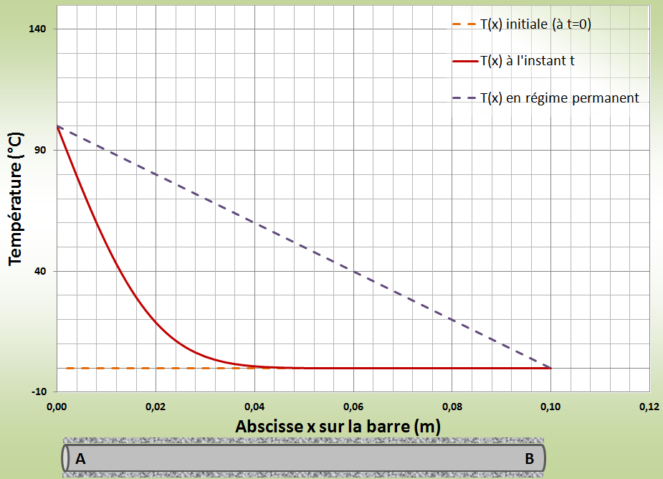
Transferts d’énergie entre systèmes macroscopiques
Flux thermique. Résistance thermique.
Une proposition d’outil pédagogique
Comment « imager » l’énergie qui se propage lors d’une conduction thermique ?
Evolution transitoire d’un profil de température lors d’une conduction thermique → voir fichier Excel joint
Aux temps longs, la barre n’est pas à l’équilibre. C’est le maintien du déséquilibre de T aux extrémités qui fait perdurer le transfert.

Slide 23
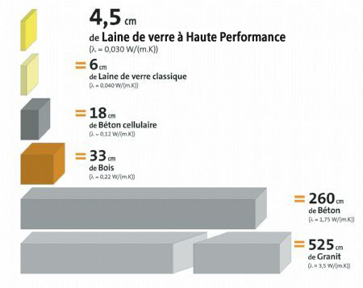
Transferts d’énergie entre systèmes macroscopiques
Flux thermique. Résistance thermique.
R_{th} dans l’habitat :
pour garder la même résistance thermique, on peut amincir la paroi en changeant le matériau :
Source Ademe

Slide 24
Transferts d’énergie entre systèmes macroscopiques
Flux thermique. Résistance thermique.
Comme en électricité, on définit des résistances thermiques équivalentes.
Non exigible, mais peut faciliter la compréhension.
Ex : mur plan de dimensions latérales infinies, fait de matériaux différents :
en série en parallèle
R_{éq} = Σ R_{i} 1 / R_{éq} = Σ 1 / R_{i}

Slide 25
Transferts d’énergie entre systèmes macroscopiques
Flux thermique. Résistance thermique.
Application concrète : résistance thermique d’une facade
PORTE
MUR
ISOLANT
VITRE
AIR
VITRE

Slide 26
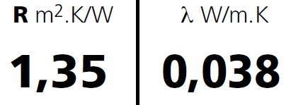
Attention avec les documents « authentiques » du bâtiment !
résistance thermique du thermicien ≠ résistance thermique du physicien
R_{th} = épaisseur / conductivité thermique
= e / λ
Unité : m / (W.m⁻¹.K⁻¹) = m². K / W
R_{th} = épaisseur / (conductivité thermique x surface )
= e / (λ S)
Unité : m / (W.m⁻¹.K⁻¹ m²) = K / W
Avec cette définition, on conserve l’analogie électrique.
Parenthèses oubliées
Attention à l’article Wikipedia sur la résistance thermique de conduction (mars 2012).

Slide 27
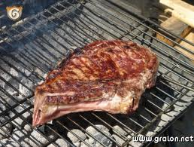
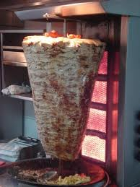
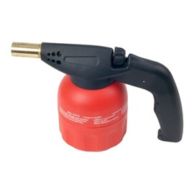
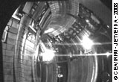
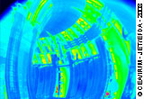
Observons un peu
dans COMPRENDRE
« lampe » à souder

Slide 28
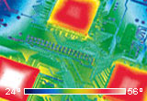
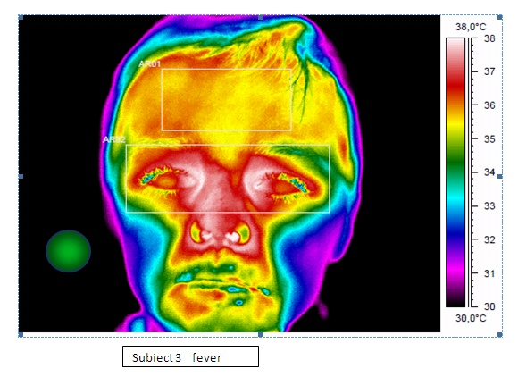
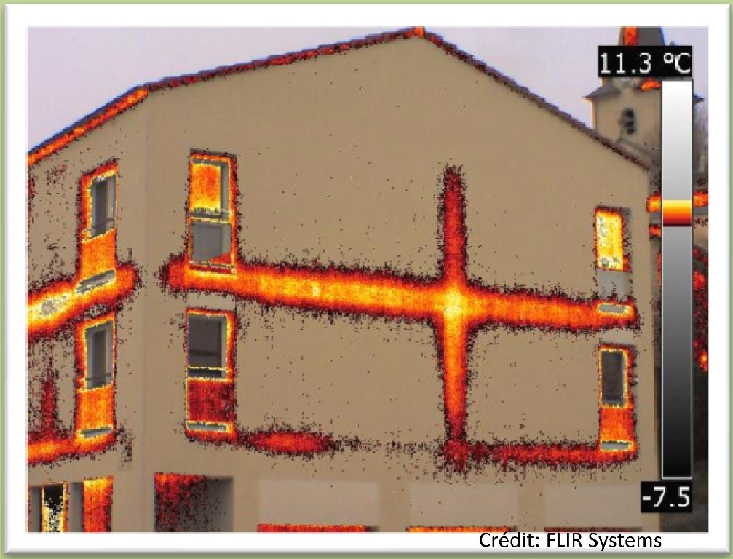
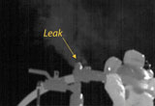
Encore …
Images : Ademe – FLIR systems

Slide 29
Transferts d’énergie entre systèmes macroscopiques
Bilans d’énergie.
Voici comment faire :
Non ! Le 2ème principe impose ce transfert « inutile »
La source froide doit gagner plus d’entropie que la source chaude n’en perd.
Source chaude
Source froide
Voici ce qu’on veut :
Moteur thermique
Devrait suffire …
Système
Q₁ > 0
Q₂ < 0
W < 0
Utilisateur

Slide 30
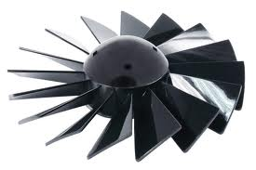
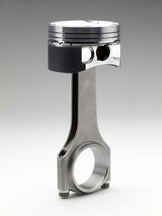
Transferts d’énergie entre systèmes macroscopiques
Bilans d’énergie.
Source chaude
Source froide
Idée clé
A partir d’un transfert thermique NATUREL,
un objet technique astucieux (turbine, piston)
se met en mouvement et prélève de l’énergie
par travail mécanique.
Q₁ > 0
Système
Q₂ < 0
W < 0
Utilisateur

Slide 31
Transferts d’énergie entre systèmes macroscopiques
Bilans d’énergie.
Idée clé :
un élément extérieur (compresseur) injecte de l’énergie par travail qui rend possible un transfert thermique non naturel.
Source chaude
Source froide
Impossible spontanément (2e pr.)
Machine réfrigérante
Système
Q₁ < 0
Q₂ > 0
C’est toujours impossible
W > 0
Là, c’est possible
Agent extérieur
(compresseur électrique par ex)
Notes:
IL EXISTE DES REFRIGERATEURS A ABSORPTION SANS COMPRESSEUR, AVEC UN AUTRE FLUIDE ET UNE AUTRE SOURCE CHAUDE (FLAMME PAR EX). CAMPING

Slide 32
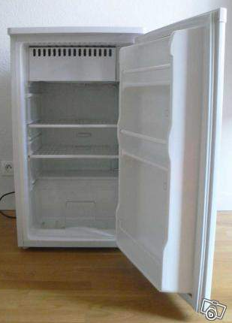
Transferts d’énergie entre systèmes macroscopiques
Bilans d’énergie.
Frigo ? Clim ? Pompe à chaleur (PAC) ?
Sur le principe, c’est la même machine :
une machine frigorifique

Slide 33
Transferts d’énergie entre systèmes macroscopiques
Bilans d’énergie.
Frigo/climatiseur PAC
Zone utile : source froide
Zone utile : source chaude
Source chaude
Source froide
Système
Système
Q₁ < 0
Q₂ > 0
Q₁ < 0
Q₂ > 0
W > 0
W > 0
Agent extérieur (compresseur électrique)
Agent extérieur (compresseur électrique)

Slide 34
Merci.

